Slide 1
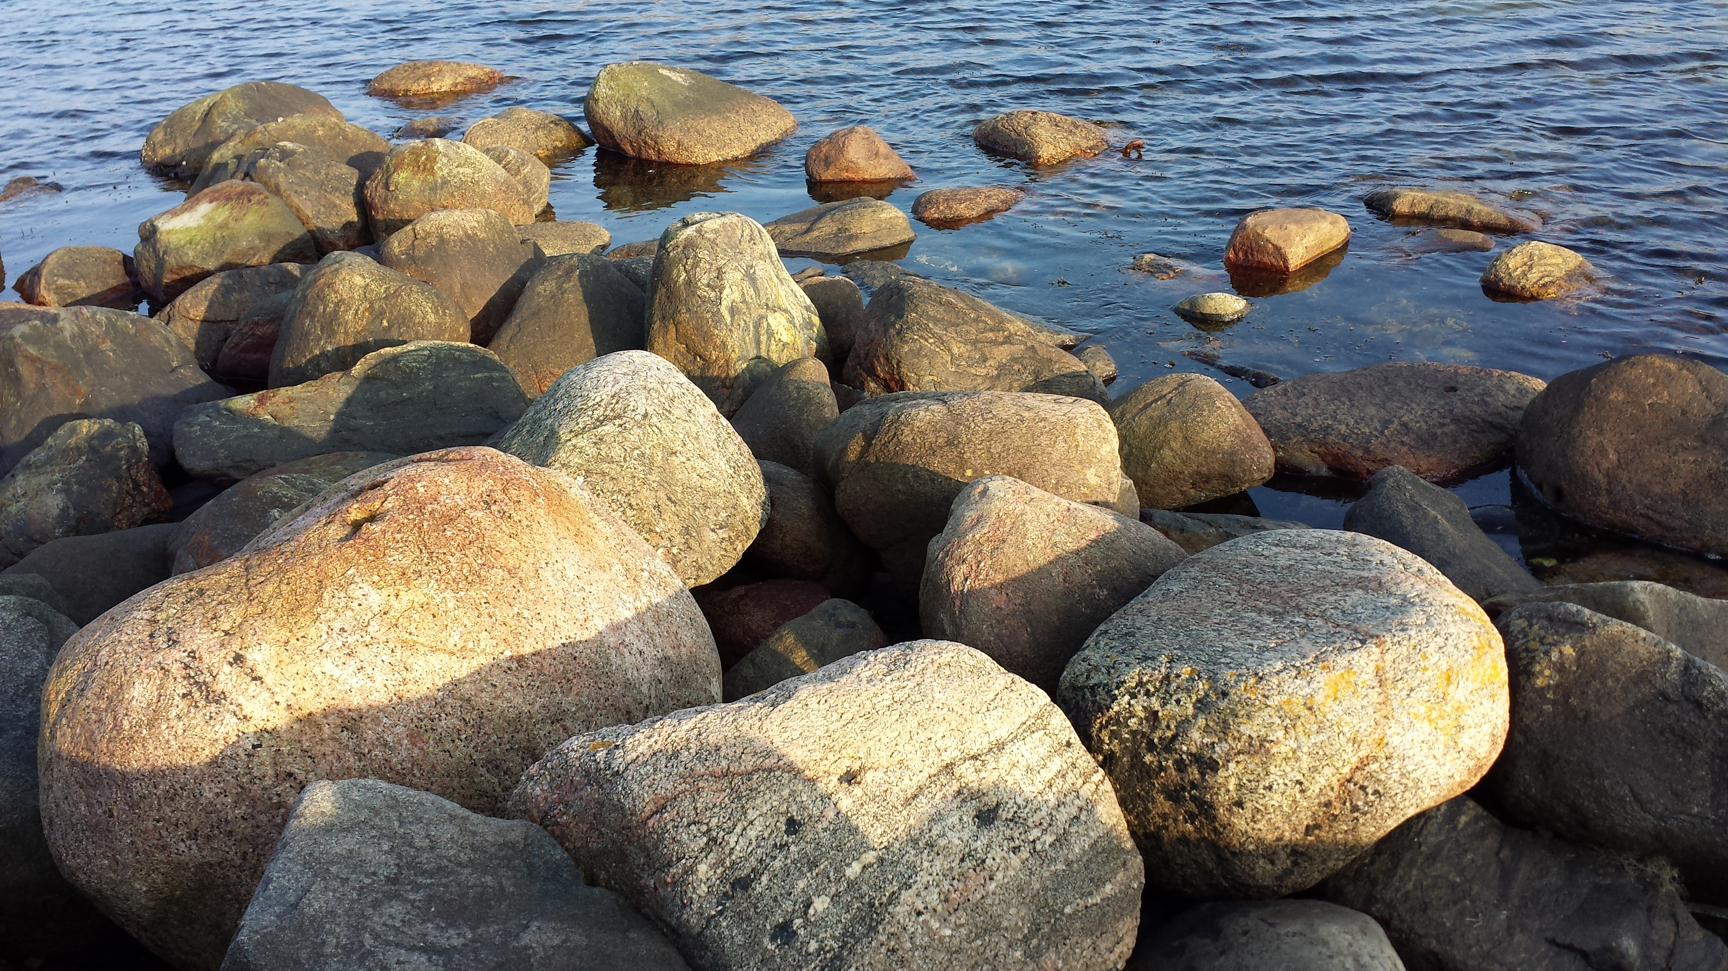
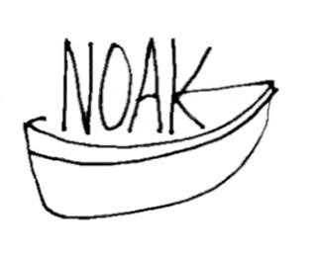
d
Överlämningsmöte
14 september 2021
Birgitta & Margithe
Notes:
BD
Jag har på varje års första styrelsemöte haft som vana att ge nya styrelsemedlemmar en översikt om hur jag har lagt upp grunderna för arbetet i NOAK. Med syfte att snabbt introducera varje ny styrelseledamot i vårt öppna arbetssätt o de olika arbetsflöden jag implementerat, så att vi alla löpande smidigt o transparent kan hjälpas åt o turas om med att göra det som behövs för föreningen.
Det som Margithe o jag nu kommer att presentera kan ni se som en verktygslåda över de olika delar, som idag finns i NOAK o sedan är det förstås upp till er i denna nya styrelse att tillsammans dra upp riktlinjerna för hur ni vill bedriva arbetet framöver.
Det är ju förstås så att en förening kan drivas på många olika sätt, o jag kommer här endast att gå igenom hur jag under åren utvecklat det hela till att kunna vara.
…
Omnämnande, fullständiga namn:
BD → Birgitta Däröste (https://www.linkedin.com/in/birgittadaroste/ )
MH → Margithe Helgesdotter (https://www.linkedin.com/in/margithe-helgesdotter-28003011/ )
Margareta Frid (https://www.linkedin.com/in/margareta-frid-160a7a130/ )
Svetlana Kotelnikova (https://www.linkedin.com/in/svetlana-kotelnikova-9b356b21/ )
Anita Bergendahl-Steiner (https://www.linkedin.com/in/anita-steiner-5900b836/ )
Iréne Johansson (saknar LinkedIn | https://www.facebook.com/profile.php?id=100016670737442 )
Kristina (Kicki) Jonasson (saknar LinkedIn | https://www.facebook.com/kristina.jonasson.77 )

Slide 2
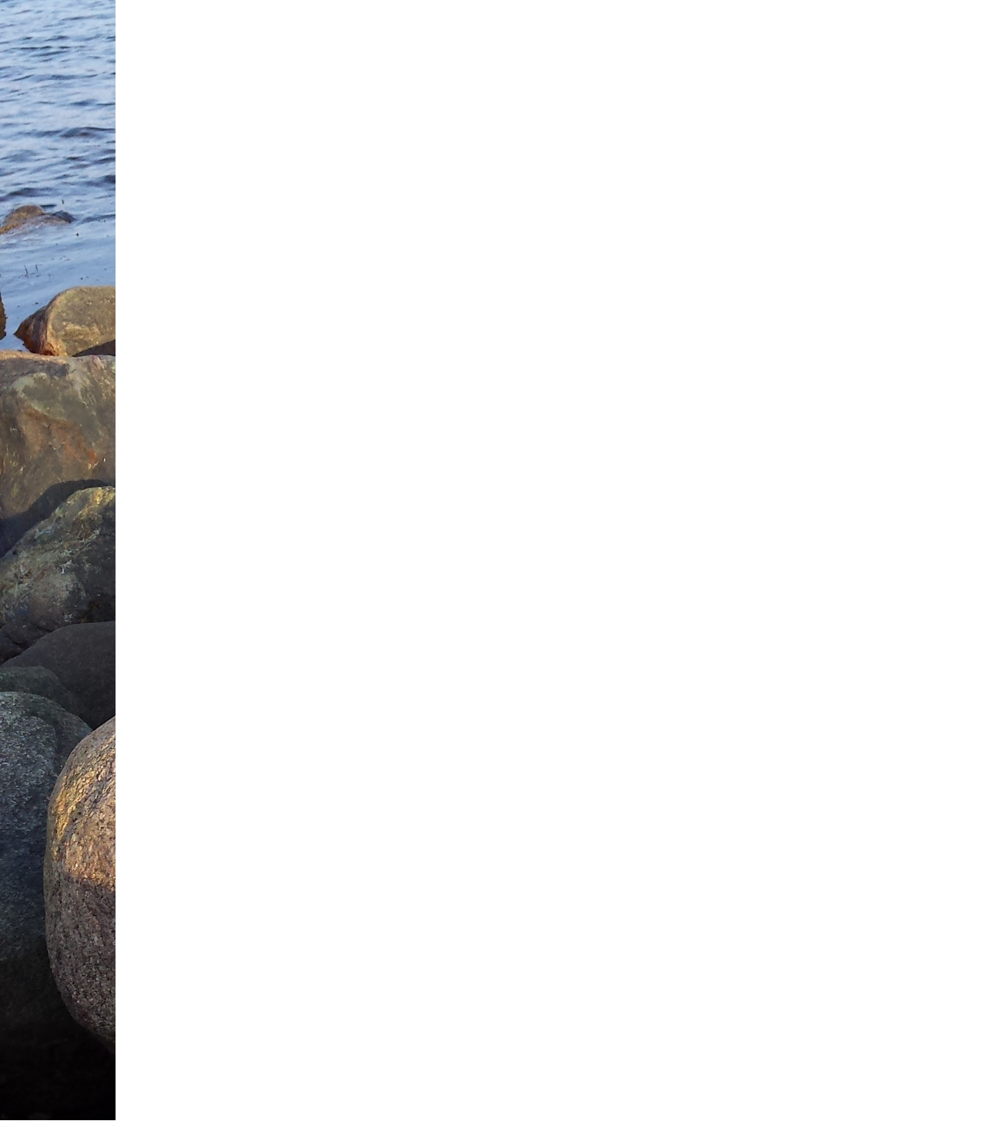
Agenda
1. Intro
2. Margithe ger övergripande info om ekonomi o kassörsroll
3. Birgitta ger en översikt över de sysslor hon haft
4. En kort avslutning
Notes:
BD
Så här ser vårt överlämningsmöte ut.
(tyst paus)

Slide 3
Vår delaktighet i NOAKs utvecklingslinje
Kick-off
För NOAK 10 feb 2016
Årsmöte
2018-02-21
Årsmöte
2020-02-27
Här befinner vi oss idag 2021-09-14
2011
2015
2016
2017
2018
2019
2020
2021
tidsaxel
Birgitta blir vald att fortsätta som ordförande, nu med vår nya konstföreningsinriktning.
Birgitta väljer att lämna ifrån sig ordföranderollen.
Birgitta, Margareta, Svetlana o Anita
arbetar fram allt underlag till vårt allra första verksamhetsår.
Margithe blir vald till kassör.
Birgittas idé börjar växa fram.
Notes:
BD
(starta laserpekaren)
Redan under 2011 började jag fantisera om att starta en konstnärlig verksamhet, som var öppen för alla.
(peka m lasern på 2011 … 2015)
Under åren som följde, började min idé ta mer konkreta former. Våren 2014 hade jag, på en av IA o Lenas målningskurser, turen att träffa Margareta, som sedan dess har stöttat mig o bidragit väldigt mkt till att fortsätta förverkliga min idé. Sensommaren 2015 tillkommer Svetlana o Anita. Vi 4 bygger tillsammans upp riktlinjerna för hur vi ska starta NOAK i skarpt läge o gör klart planeringen för samtliga våra arrangemang inför vårt första verksamhetsår.
(peka m lasern på 2016)
+ pilNed för in m bilden ’Kick-off’
Vi startar upp med en Kick-off o därefter….
(peka m lasern på 2017)
Vi jobbar på.
(peka m lasern på 2018)
+ pilNed för in m bilden ’Årsmöte 2018’
Vi hade turen att få Margithe som kassör. Hon har bidragit mkt starkt till NOAKs fortsatt positiva utveckling. Under perioder som jag haft behov av att delegera arbetsuppgifter, så ställde hon spontant upp o avlastade mig med att ta många bitar av sådant jag gjort förr här i NOAK.
(peka m lasern på 2019)
+ pilNed för in bilden ’Årsmöte 2019’’
Under 2019 jobbar vi på.
(peka m lasern på 2020)
+ pilNed för in m bilden ’Årsmöte 2020’
Det börjar bli alltmer påtagligt för mig att jag tyvärr inte hinner med att göra allting som jag vill göra för NOAK, så därför lämnar jag ifrån mig ordföranderollen – och Iréne var snäll o tog på sig den rollen.
(peka m lasern på nuläge/röda punkten)
Här befinner vi oss nu.
(ta ner lasern till underkant slide)

Slide 4
Margithes överlämning
En kort muntlig dragning
Notes:
MH
Margithe ger en översikt omkring de ekonomiska bitarna och den överlämning av kassörsrollen som skett till Kicki.

Slide 5
Grundstomme
En strävan efter total transparens i det löpande arbetet
Huvudplats för alla diskussioner: NOAKchatten på Messenger
(nya styrelsemedlemmar får inbjudan senare ikväll)
Samtliga styrelsemedlemmar o suppleanter är medlemmar i chatten, alla diskussioner o löpande små beslut tas i samförstånd här – allt för att underlätta transparens o underlätta delaktighet för samtliga.
(i morgon lämnar jag över administratörsrättigheterna till ordf Iréne)
Huvudplats för all dokumentation: Share_NOAK på Dropbox
(nya styrelsemedlemmar får inbjudan senast i morgon)
All dokumentation sparas på Dropbox, pappersdokument scannas in.
För att minimera skickandet av filer, skickas endast länk till filen.
Notes:
BD
(rör ej lasern)
Huvudplatsen för alla våra löpande diskussioner i NOAK är vår chatt på messenger.
För att underlätta för mig att lägga till er nya, så skulle jag vilja att ni skickar en vänförfrågan via fb till mig – så lägger jag till er i chatten senare ikväll. Det är enklaste sättet för mig att veta att jag lägger till rätt person, så vi inte råkar få med ngn annan m samma namn. Efter att jag lagt till er, så kan ni ta bort mig som er vän på fb, om ni vill – det är upp till er. Jag heter Birgitta Däröste, det finns 2 profiler på mig, ta den med en profilbild.
Vi använder Dropbox, för att på ett smidigt sätt göra all dokumentation lättåtkomlig för alla i styrelsen.
För att ni nya ska få tillgång till Dropbox, behöver jag den mailadress, som ni vill att jag ska skicka inbjudningen till. Jag vill att ni skriver er mail i NOAKchatten. Ni får sedan inbjudan senast i morgon via min privata gmail, jag heter neobitte där.

Slide 6
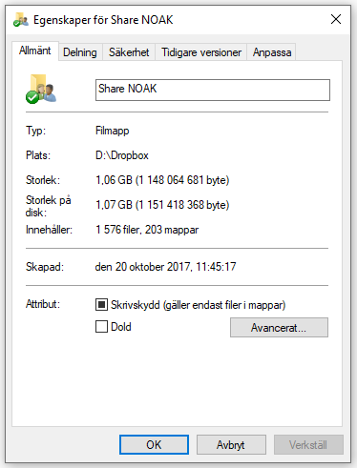
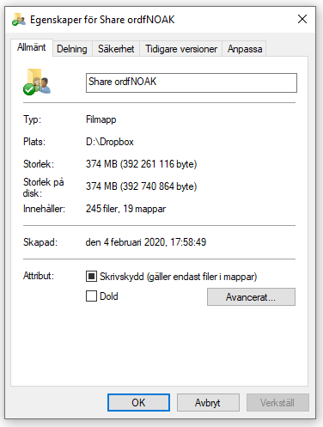
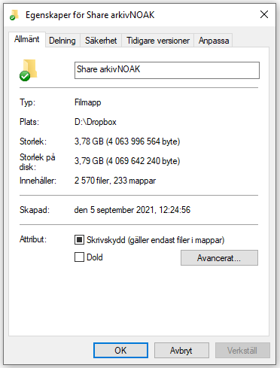
Dropbox o lagring
Huvudplats för all dokumentation
Befintlig Dropbox-tjänst via Birgitta, stängs ner 2021-10-19
~ 1,5 GB
~ 5,3 GB
Notes:
BD
(laserpek)
Vi samlar all vår dokumentation på Dropbox. Eftersom Dropbox är gratis upp till 2GB, så har jag behövt dela upp materialet så här:
* Alla styrelsemedlemmar o suppleanter har tillgång till Share_NOAK, en gång skapade jag den mappen endast för att vårt viktigaste mtrl skulle vara gratis nåbart för alla. Vi använder exempelvis innehållet för att smidigt kunna hjälpas åt att planera o genomföra arrangemang.
* När Iréne tog över ordföranderollen, skapade jag en mapp för oss båda, ordfNOAK, för att underlätta utfasningen av mina tidigare arbetsuppgifter till Iréne.
I morgon kommer jag att flytta in den mappen till Share_NOAK, så att alla får tillgång till den.
* Utöver detta finns det ett arkiv för NOAK, arkivNOAK, som ju ligger på betalvarianten av Dropbox. Jag har själv haft väldigt stor glädje av att ha tillgång till historiken, när vi ibland ska skapa en liknande aktivitet lr vill titta på hur vi löste en frågeställning förra gången.
Jag erbjuder er nu att få fortsatt tillgång till denna, om ni vill.
Olika sätt:
Ni kanske inte vill fortsätta m Dropbox? Det finns många andra alternativ.
Under den närmaste månaden behöver ni ta ett beslut på hur ni vill göra framöver. Abonnemanget via mig upphör den 19 okt.

Slide 7
Dropbox o lagring
Ex på dokumentation
Dokumentmallar o grunddokument för:
Agendor/-protokoll för styrelsemöten o årsmöten (Word)
Event/ateljébesök (Word)
Studiecirklar/-kurser, flera varianter beroende av kurstyp (Excel)
Marknadsföring (Powerpoint o Word)
Samlingsdokument för marknadsföringsöverblick (Word)
Presentation (Powerpoint)
Komplett kallelse inkl agenda mm för årsmöte (Word)
Mailutskick (Outlook)
Medlemskapsblanketter (Word)
Stadgar (Word)
Minifolder (Word)
Nyhetsbrev (Powerpoint)
Tips: Läs readMe.txt – filen (som finns i nästan varje mapp)
Notes:
BD
(laserpekare)
Här är några exempel på vad som finns på Dropbox.
Laser → En överblick över de väsentligaste dokumenten, som jag tagit fram för NOAK – jag gillar mallar, då dessa underlättat såväl mitt eget arbete som övriga styrelsemedlemmars löpande arbete väldigt mkt under de gångna åren.

Slide 8
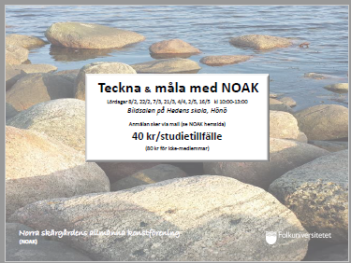
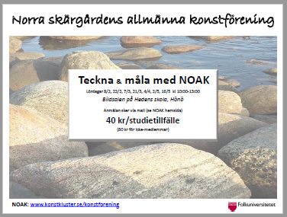
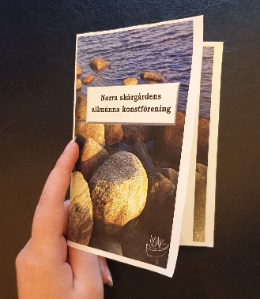
Marknadsföring
1(6)
Digitala kanaler o annonspelare o minifoldrar
Genomgående likadan profil, oberoende av plattform
Mitt foto på Lapposandsstenar, från 2011, förekommer överallt där det är möjligt - såväl digitalt som i pappersform.
Margaretas logga förekommer överallt, där jag hunnit lägga in den – finns säkert fler ställen att placera den på (den ligger t o m som favicon på vår hemsida).
Genomgående används samma typsnitt o ett begränsat antal av dess varianter.
Liknande – men ändå – olika layouter baserat på behovet av info om oss beroende på plattform o målgrupp
Annons, i våra egna kanaler (fb, insta, mail till medlemmar)
Annons, i externa kanaler (annonspelare , mail till externa kontakter)
En minifolder, med beskrivning av vår verksamhet o kontaktuppgifter till oss
Notes:
BD
(laser)
Jag har strävat efter att visa upp NOAK m samma profil i alla möjliga sammanhang.
Mitt foto på stenarna o Margaretas logga förekommer överallt där det är möjligt.
I våra egna flöden på sociala medier, kan det dyka upp en inzoomad bild av denna.
Uppsatta A3 – affischer på öarnas annonspelare, ser ut så här.
Stenarna o loggan ligger till grund för layouten hos vår lilla folder också.

Slide 9
Marknadsföring
2(6)
Digitala kanaler → översikt
NOAKs egen hemsida (används fortfarande idag)
NOAKs eget Instagram-konto (används fortfarande idag)
NOAKs egen Facebook-profil (används fortfarande idag)
NOAKs egna mail-utskick till medlemmarna (används fortfarande idag)
via Folkuniversitetet
deras hemsida
kultursida på Facebook
nyhetsbrev
via Öckerö kommun
den stora digitala anslagstavlan på Pinan (sköttes tidigare av Monica)
evenemangskalendern på Öckerö kommuns hemsida
Notes:
BD
(ej laserpek)
Idag används ffa vår hemsida, insta o fb, samt Irénes mailutskick av nyhetsbrev.
Förr annonserade vi även via FU mm.
Monica brukade fixa så att våra arrangemang kom upp på stora digitala anslagstavlan på Pinan.

Slide 10
Marknadsföring
3(6)
Digitala kanaler → översikt forts
Delning i div Facebook-grupper, exempelvis:
’Anslagstavla för Öckerö kommuns föreningar’
’Öckerö kommuns anslagstavla’
Via verktyget Basetool delas info till:
Västsveriges hemsida ’Turism/skärgård’ (www.goteborgsskargard.se)
Göteborgs hemsida för turism (www.goteborg.com)
Appen ’Göteborgs norra skärgård’, som finns för Iphone o Android
Sponsrade annonser för sociala medier:
Facebook o Instagram
Digitala tidningar m dito pappersutgåva:
Lokalbladet & Torslandatidningen (har gett oss några gratis-inlägg, men numera skulle vi debiteras)
Notes:
BD
(ej laser)
Här är ytterligare verktyg, som jag brukade använda.
Jag använde dessa fram till 2019, därefter kom ju 2020 med corona o vi har inte haft värst många relevanta aktiviteter att marknadsföra.
Jag presenterar här bara vilka verktyg, som jag använt för att sprida informationen om vår verksamhet. Nu är det upp till er att välja om ni vill fortsätta m dessa lr om ni vill göra på ngt annat sätt.

Slide 11
Marknadsföring
4(6)
Digitala kanaler → NOAKs hemsida
Fram till april i år haft vi haft all vår information på vår hemsida www.noak-ockero.se (numera delvis hemsida + nyhetsbrev)
Ett eget webbhotellskonto för NOAK för webbansvarig@noak-ockero.se
Genomförd WordPress-installation på NOAKs eget webbhotellkonto
All information som idag finns på NOAKs hemsida är nu knuten till NOAKs eget webbhotellkonto (113 sidor + 8 formulär + 10 tillägg etc)
Överflytt av ägandet av domänen noak-ockero.se från Birgitta Däröste till NOAK
Ompekning av NOAKs domänadress direkt till www.noak-ockero.se och tagit bort Konstkluster helt
Överflyttning av samtliga 5 mail, tillhörande noak-ockero.se från Birgitta Däröstes webbhotellkonto till NOAKs eget webbhotellkonto
Notes:
BD
(ej laser)
Jag har nu ordnat så att NOAK har fått en egen hemsida, som är separerad från Konstkluster. Den ser exakt likadan ut. På denna har ni full frihet att göra vad ni vill.
Webbhotellet skulle egentligen debiterat NOAK 800 kr för deras del av arbetsinsatsen, men de bjöd snällt mig/oss på detta – eftersom jag tidigare har jobbat hos dem.
Här ser ni en sammanfattning av de olika delarna, som jag genomfört, så att ni kan leta upp denna information om ni skulle behöva den senare.

Slide 12
Marknadsföring
5(6)
Digitala kanaler → NOAKs sociala medier
Instagram
NOAK behåller sin företagssida på Instagram
Alla som ville är inloggade, men är ju mest Kicki nuförtiden – vill ni att jag fixar så att nya får inlogg? Tips: När ni kommit fram till vilka som ska ha rättigheten att logga in, så byt lösenord.
Facebook
NOAK har fått ny företagssida på Facebook inklusive dess koppling till WhatsApp
Jag lägger upp Iréne o Kicki som administratörer.
Tips: Ni kan sedan välja vilka ni vill ska vara administratörer/ redaktörer. (jag kommer att ta bort mig själv)
Notes:
BD
(laserpek)
Jag lämnar över mitt ägande av NOAKs företagsprofil på Insta till er. Kommer själv att logga ut mig därifrån.
Jag har skapat en ny företagssida för NOAK på Fb. Allting som rörde NOAK på den gamla profilen är nu kopierat över till denna NOAKs nu nya profil.
I den gamla fanns det alldeles för mkt kopplingar till mig o Konstkluster, t ex skulle alla räkningar för era sponsrade annonser komma att skickas till mig.
Jag kommer att uppdatera kopplingen mellan Fb o Insta för de båda plattformarna, så att det även framöver går att lägga upp ett inlägg på insta o automatiskt samtidigt publicera på fb.

Slide 13
Marknadsföring
6(6)
Övrig marknadsföring
Extra verktyg för att underlätta det löpande arbetet
Formulär på hemsidan
kursanmälningar för Bills kurser o Morgans kurser
kontaktformulär
medlemsansökan
Survey Monkey
samla in o sammanställa diverse info/önskningar
framröstning av vår logga
för planering av NOAKs Vintersalong
Google Analytics
följa NOAKs marknadsutveckling, såväl demografiskt som geografiskt
Notes:
BD
(ej laser)
Jag vill också nämna dessa 3 verktyg, som har underlättat mitt arbete avsevärt.
När vi haft mer komplexa aktiviteter på gång, så har mina formulär på hemsidan varit värdefulla.
Efter det att Svetlana tipsade mig om Survey Monkey, för vår utvärdering av Bills kurser - så har jag haft mkt glädje av den tjänsten flera ggr därefter.
Att följa NOAKs utveckling, via Google Analytics, har varit enbart för nöjes skull.

Slide 14
FU
NOAKs överenskommelse med Folkuniversitetet
Riktlinjerna härör från augusti 2014
NOAK ges ekonomisk ersättning för våra event o våra studiecirklar (initialt fick vi dubbla ersättningen, numera erhåller vi standard)
FU tycker det är viktigt att de noteras som sponsor vid uppläggning av våra event o arrangemang på samtliga plattformar.
En del av överenskommelsen bygger därför på att vi alltid ska marknadsföra våra arrangemang med deras logga väl synlig.
Studiecirkelledare (för att bli godkänd, genomgår man en kurs hos FU) (vem som så önskar kan bli godkänd som sådan ledare, även så våra medlemmar)
Inrapportering av studiecirklar (för varje studiecirkel krävs en studiecirkelledare som inrapporterar deltagare till FU, vilket numera sker via FU Studieservice online)
Inrapportering av event (sker fortfarande kalenderårsvis via pappersblankett)
Notes:
BD
(ej laser)
NOAK har en överenskommelse med Folkuniversitetet, som grundar sig på mitt besök hos dem under sommaren 2014.
Numera är det flera av er, som har god koll på hur vår inrapportering till FU går till.

Slide 15
Stadgar o GDPR
Den 25 maj 2018 ersatte EU:s dataskyddsförordning (GDPR = General Data Protection Regulation) den svenska personuppgiftslagen (PuL).
Stadgarna, som vår verksamhet vilar på Den nyaste versionen finns på vår hemsida, även nedladdningsbar som en pdf. Samtliga versioner finns arkiverade på Dropbox.
Som ett tillägg till våra stadgar finns en integritetspolicy Vår integritetspolicy finns endast på vår hemsida, samt där finns även av mig sammanställd information om vad GDPR innebär för NOAK.
För de som ansöker om medlemskap i NOAK numera, så tvingar formuläret på vår hemsida dem att ta ställning till om de godkänner våra stadgar o vår integritetspolicy.
För de som ansöker via en pappersblankett begärs motsvarande ställningstagande.
~ ~ ~
Notes:
BD
(ej laser)
Vi baserar hela vår verksamhet på det som står i våra stadgar o vår integritetspolicy, i kombination med de avtal vi har med Lokala skatt o med banken. Våren 2018 kom lagen GDPR, som alla föreningar o företag är tvingade att följa och alla våra medlemmar måste godkänna hur vi i vår förening har valt att lösa detta.
Vi skickade ut en förfrågan m hj a Survey Monkey till alla våra dåvarande medlemmar, o de fick godkänna vår policy.
När nya medlemmar söker sig till oss via vår hemsida, så har jag lagt upp formuläret så att detta endast godkänner ansökningar som accepterar innehållet i våra stadgar o integritetspolicy.
Om nya medlemmar fyller i en pappersblankett, så är det viktigt för oss att hålla reda på vad de anser om dessa våra regler – det kan ju bli dyrt för oss om vi skulle bryta emot reglementet inom GDPR.

Slide 16
Sammanfattning
Några avslutande ord
Frågestund
Notes:
BD + MH
Jag lämnar över till Margithe o kanske att jag själv kommer att lägga till ngt.

Slide 17
Tack för oss!
Notes:
BD + MH

